Slide 1

Жизнь
как праздник

Slide 2
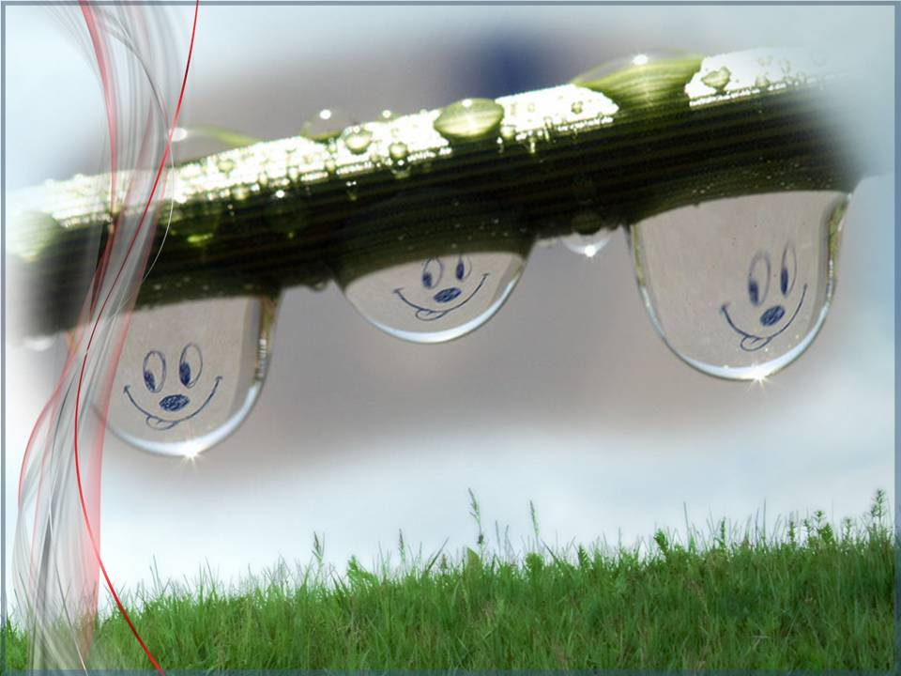
Оптимизм

Slide 3
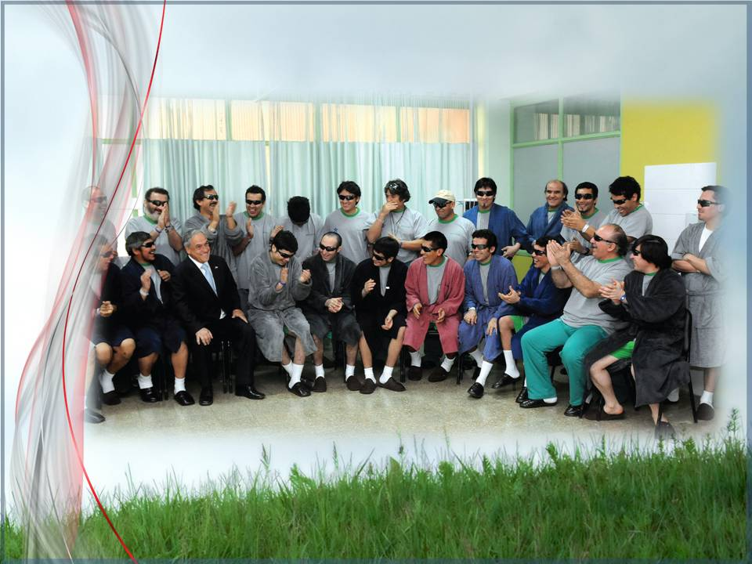
В подземной ловушке
Notes:
5 августа 2010 года в результате обвала породы в чилийском медном руднике Копьяпо в подземной ловушке на глубине 2300 метров оказалось 33 шахтера. Их товарищам, которые в тот момент находились ближе к входу в шахту, удалось избежать этой участи, но для этих 33 человек все сложилось по-другому. В одно мгновенье мир вокруг них рухнул: внезапно раздался грохот, густая пыль заслонила собой источник искусственного света, и они оказались в полной темноте. Облако пыли было еще и токсичным, раздражало и жгло им глаза в течение шести часов, пока вся пыль не улеглась.
Первое, что они осознали — необходимо выжить и спастись. Начальник смены Луис Урзуа сразу же взял на себя ответственность лидера и организовал людей в команду; все решения они принимали большинством голосов. Проблемы с вентиляцией заставили шахтеров выйти из своего аварийного укрытия, размером в 50 квадратных метров, и перейти в тоннель. В их распоряжении оказалось почти два километра галерей, по которым они могли перемещаться. Отсутствие аварийных лестниц свело на нет все попытки выхода через вентиляционные штольни. Доступные им аварийные запасы еды были рассчитаны на два-три дня, но они понимали, что растянуть их следует максимально, на неопределенно долгий срок. Тщательное нормирование пайков, строгая дисциплина, взаимная поддержка и товарищество — все было важным в этих обстоятельствах.
За время пребывания в подземном плену каждый из мужчин потерял в весе в среднем 8 кг. Для некоторых это было хоть и неприятным, но необходимым условием, в противном случае кое-кто мог бы и не поместиться в аварийно-спасательных капсулах, когда их, в конечном итоге, нашли бы.
22 августа бур просверлил восьмое отверстие, тем самым открыв доступ в штольню, неподалеку от которой запертые в ловушке шахтеры с нетерпением ожидали своего спасения. В течение вот уже нескольких дней шахтеры слышали шум работы буров и подготовили записки, чтобы прикрепить их к буру. Первая записка, которую удалось извлечь на поверхность, сообщала: «Мы в укрытии и с нами все хорошо. 33». Радость и волнение испытали и те, кто был наверху, и те, кто был под землей. Однако все еще оставалось не решено, как осуществлять спасательные работы, и все испытывали тревогу, понимая, что на их завершение может уйти несколько месяцев.

Slide 4
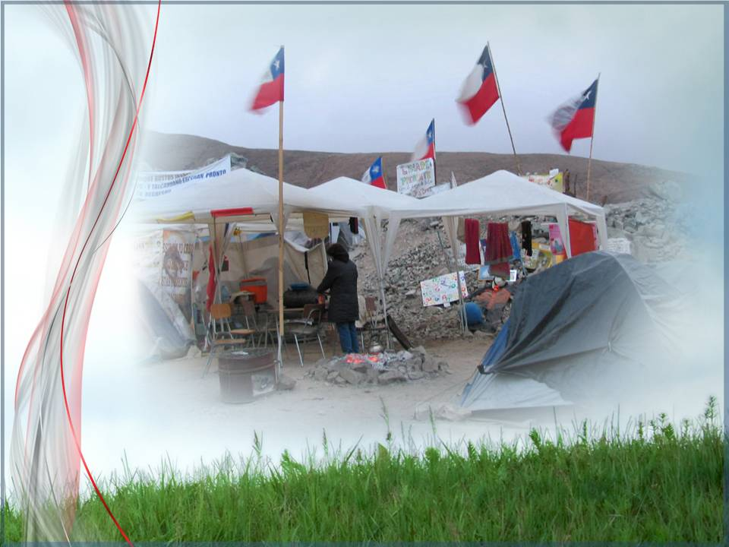
Лагерь «Надежда»
Notes:
За время спасательной операции произошло еще одно интересное событие: в пустыне вблизи входа в шахту вырос палаточный городок. Сначала семьи и друзья шахтеров спали в машинах, ждали и молились. Потом друзья принесли палатки и другие необходимые запасы, чтобы помочь тем, кто дежурил, выжить во враждебной среде пустыни. Палаточному городку было дано соответствующие название - Campamento Esperanza (Лагерь «Надежда»).
В конечном итоге, многонациональное сотрудничество, инженерное мастерство, изобретательность, тщательное планирование и упорство привели к тому, что все шахтеры, один за другим, живые и невредимые, были извлечены из-под земли после 69 дней пребывания в подземном плену. Дата их освобождения - 13 октября 2010 года.

Slide 5

Стимул держаться
Notes:
Что же помогло людям выстоять в этой ситуации? Дружеская поддержка, лидерство, сотрудничество, дисциплина, чувство юмора — все это сыграло жизненно важную роль. Самым главным, однако, был оптимизм и надежда.
Те, кто участвовал в спасательной операции, назвали свой лагерь «Надежда». Те, кто находился под землей, в своем общении со спасателями и семьями особенно подчеркивали чувства надежды, веры и оптимизма. Папа Римский и другие религиозные деятели молились за них. Один из шахтеров наблюдал за рождением своей дочери посредством видеосвязи, установленной во время спасательной операции. Родители назвали свою дочь Надеждой, потому что они, наряду с другими шахтерами и их семьями, ни на мгновенье не теряли надежды. Самый молодой шахтер, Джимми Санчез, поделился своими мыслями и надеждами в письме: «Никогда еще я не был так голоден. Я хочу съесть так много всего! Всё это время видел во сне маму, готовящую мне обед. Я знаю, это произойдет уже скоро. После плохого всегда случается хорошее».
Это был страшный и мучительный опыт для каждого причастного к этому событию, но золотыми нитями в этой удивительной истории проходят оптимизм и надежда - незаменимые составляющие полноценной, здоровой и счастливой жизни.
Оптимизм и надежда имеют огромное значение.

Slide 6

Определение слова
Notes:
- Что же такое оптимизм?
У этого слова есть много синонимов и близких по значению слов, среди которых «счастье», «надежда», «радость», «позитивное отношение», «хорошее настроение» и «жизнерадостность». Оптимизм — взгляд на жизнь с позитивной точки зрения, уверенность в лучшем будущем.
По определению философского словаря, «это склонность видеть и подчеркивать во всех жизненных событиях положительные стороны, не впадать в уныние из-за неурядиц, верить в успех, в счастливый исход любого начинания и конечное благополучие».
По этой причине в этой главе слова «надежда» и «оптимизм» будут использоваться как взаимозаменяемые слова.
Два человека, глядя из одного и того же окна, могут видеть разные вещи. Оптимист, например, может видеть красивые звезды, украшающие ночное небо; пессимист может видеть грязь, что еще больше подавляет его настроение. В глазах оптимиста стакан наполовину полон; в глазах пессимиста - стакан наполовину пуст. Оптимизм – это лицо нашей веры, и он опирается на надежду и веру в Бога, а также на убеждение, что Он может повернуть ход вещей для нашего блага.) Это убеждение основано на стихах: «Притом знаем, что любящим Бога, призванным по Его изволению, все содействует ко благу» (Рим.8:28) и «и верен Бог, Который не попустит вам быть искушаемыми сверх сил, но при искушении даст и облегчение, так чтобы вы могли перенести». (1Кор.10:13).
Оптимист может испытывать покой и даже радость и тогда, когда что-то не получилось так, как ему хотелось. В этой жизни мы проходим через разочарования, болезни и даже смерть; и все же, переживая все это, мы можем обрести самообладание и покой, которые находятся за пределами человеческого понимания или ожидании. Делая выбор стать оптимистами, мы можем приобрести целостность характера даже в условиях испытаний. Все мы в той или иной мере подвержены испытаниям, будь то физическим, умственным, эмоциональным или духовным.

Slide 7
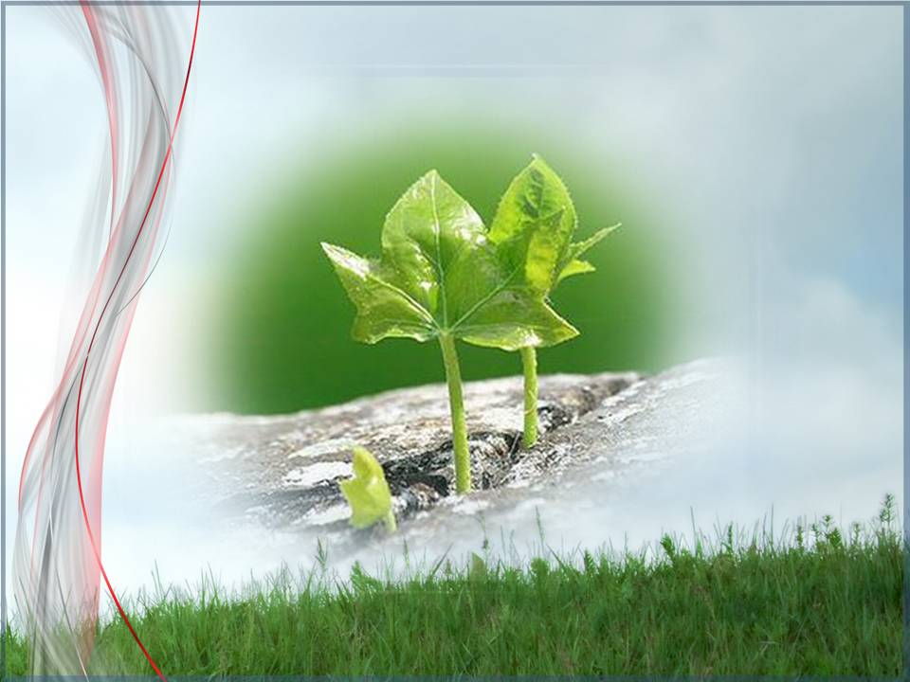
Надежда без исцеления
Notes:
В свои тридцать с лишним лет она была матерью троих детей. Ей был поставлен диагноз меланомы (злокачественное новообразование кожи), которая теперь распространилась по всему ее телу, несмотря на лечение, направленное на то, чтобы держать опухоль под контролем. В поиске выздоровления она прошла через многое, в том числе стала участицей двух клинических испытаний. Опухоль в небольшой степени поддалась одному виду лечения, но это далось ценой многих госпитализаций, тяжелейшей усталости, пункции легкого и тяжелых инфекций. Когда было обнаружено, что рак снова вышел из-под контроля, она охотно согласилась на участие в третьем клиническом исследовании. Оно отличалось от предыдущих - это исследование было на ранней стадии разработки и предусматривало результаты скорее полезные для исследования, чем для пациента. В рамках этого особого исследования требовалась серьезная операция до приема экспериментального препарата.
Вечером накануне операции, когда ее спросили, есть ли у нее дополнительные вопросы, она улыбнулась и сказала, что пройдя через подобные эксперименты ранее, она знает, для чего она это сделала. Затем, немного понизив голос, она добавила, что она - мать и сделает все, чтобы быть в состоянии хоть еще немного времени провести со своими детьми. Медики восхищались ее беззаветным мужеством. Они также были впечатлены ее оптимизмом, хотя и основанном на призрачных надеждах в безнадежной ситуации. Даже в ее положении позитивный настрой мог принести некоторое облегчение. Она умерла через год — опухоль не отреагировала на экспериментальное лечение.
Этот печальный, но в то же время вдохновляющий опыт подтверждает то, что нам хорошо известно — не всегда все идет так, как нам хотелось бы. Многим из нас нужна помощь, чтобы обрести оптимизм, особенно в сложных обстоятельствах. Роль семьи и других людей, способных оказать поддержку, жизненно важна и необходима в этом процессе. Пессимисты склонны считать, что плохие события будут длиться вечно, и часто отказываются даже предположить, что ситуация улучшится. При оптимистичном подходе человек рассматривает негативное событие как временную неудачу и старается улучшить ход событий. Иногда реалистичный подход, при котором учитываются трудности и проблемы, может рассматриваться как пессимизм; в то же время реалистичный оптимист питает надежду и проявляет настойчивость, выбирая верить и трудиться для улучшения обстоятельств и ситуаций. «Пессимист видит трудность в каждой возможности», – сказал Сэр Уинстон Черчилль. — Оптимист видит возможность в каждой трудности».
Значительное количество исследований показывает, что надежда и оптимизм — залог лучшего психического и физического здоровья. Кроме того, люди с более высоким уровнем оптимизма обладают более эффективными механизмами выживания.
В 2007 году журнал New Scientist опубликовал увлекательную статью, в которой описывались наблюдения за реакциями головного мозга. За генерирование радостных мыслей отвечает особая зона в глубине средней части мозга. Доктор Фелпс (Phelps)и его коллеги провели эти новаторские исследования с использованием магнитно-резонансной томографии (МРТ), которая может помочь нам лучше понять состояния радости и депрессии даже на анатомическом уровне.

Slide 8
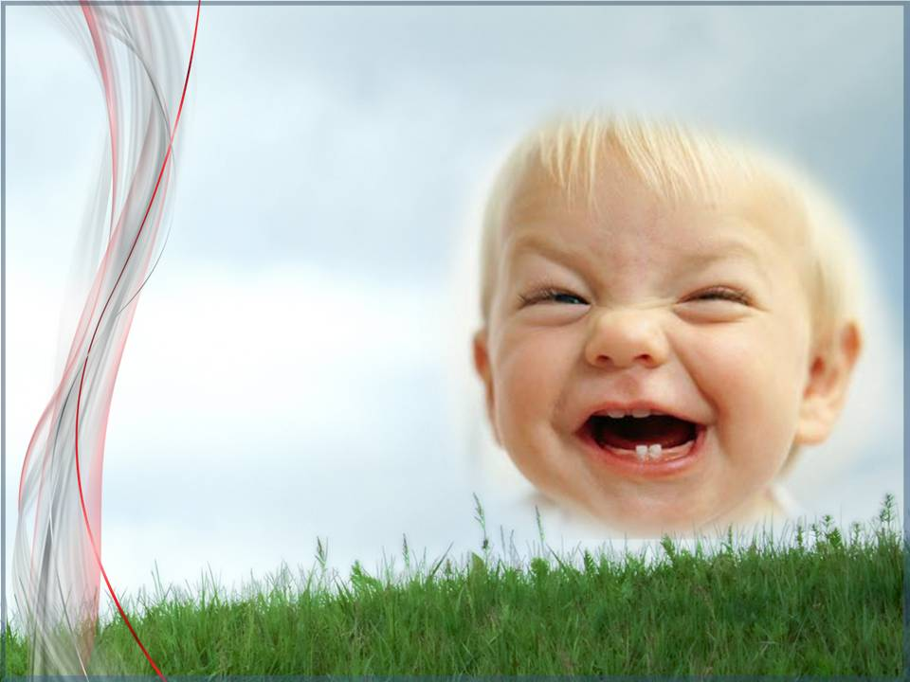
Смех – прекрасное лекарство
Notes:
В конце 1970-х годов Норман Казинс (Norman Cousins) написал книгу под названием «Анатомия болезни». В ней он описывает свой собственный опыт борьбы с изнурительным заболеванием. Лекарства не смогли облегчить его боль и снять дискомфорт, и тогда он решил смотреть юмористические фильмы, которые вызывали спонтанный и искренний смех. К своему восторгу и удивлению он заметил физическое и эмоциональное улучшение и, в конечном итоге, снова обрел здоровье.
С тех пор множество исследований было посвящено изучению положительного эффекта расслабления, вызываемого искренним смехом, показывая его значительные преимущества для здоровья и, в частности, для улучшения переносимости боли. Смех вызывает поднятие уровня эндорфинов, одного из химических веществ, ответственных за чувство благополучия, а также за снижение боли.
Наш организм устроен чудесным образом! Не удивительно, что в Библии говорится: «Веселое сердце благотворно, как врачевство, а унылый дух сушит кости». (Притчи 17:22)
Так что же искренний смех может сделать для нашего организма? Он может:
- развивать легкие;
- стимулировать кровеносную систему;
- увеличивать поступление кислорода в легкие, который затем разносится кровью в клетки;
- после хорошего и искреннего смеха ускоряется частота сердечных сокращений, дыхание и кровообращение.
В результате стабилизируется артериальное давление, а скелетные мышцы расслабляются.
Исследования показывают, что каждый раз, когда человек счастлив и смеется от души (не вынужденный поверхностный смех), происходит стимуляция симпатической нервной системы, что способствует производству катехоламинов. Катехоламины, в свою очередь, стимулируют переднюю долю гипофиза, где вырабатываются эндорфины, которые:
являются естественными опиатами организма, которые успокаивают и расслабляют мозг. Они могут снимать боль более эффективно, чем морфин.
- поднимают настроение;
- могут увеличивать активность иммунных клеток.
Смех, безусловно, является мощным лекарством.
Исследования образа жизни, проведенные в ХХ веке докторами Беллок и Бреслоу из Департамента общественного здравоохранения в Беркли, Калифорния, подтвердили, что продолжительность жизни имеет тесную связь с жизнерадостным нравом людей. В этом исследовании приняли участие 6928 взрослых жителей округа Аламеда, и результаты показали, что у тех, кто большей частью чувствовали себя несчастными, уровень смертности был на 57 процентов выше, чем у тех, кто в целом чувствовали себя очень счастливыми. Не всегда можно испытывать счастье и смеяться от души, но можно развивать позитивный настрой, - и исследования показывают, что положительное, оптимистическое отношение оказывает благотворное воздействие.
Мы можем быть счастливы и искренне смеяться от души, особенно когда мы полностью доверяем Богу, зная, что Он контролирует нашу жизнь, несмотря ни на какие возможные обстоятельства.

Slide 9

Позитивные мысли
Notes:
Ещё одно интересное исследование было проведено доктором Дэвидом МакКлелландом (David McKlelland), который показал группе студентов фотографию пары, сидящей на скамейке у реки. Он попросил каждого студента написать рассказ об этой паре, чтобы получить более полное представление о подсознательном восприятии и прогнозах каждого студента. Он обнаружил, что те, кто написал рассказы, изображающие пару в позитивном ключе, представляя их как людей, наслаждающихся счастливыми доверительными отношениями, помогающих друг другу, уважающих друг друга и разделяющих теплые, любящие чувства друг к другу, продемонстрировали более высокий уровень иммунных антител, а также меньше болели инфекционными заболеваниями в течение предыдущего года. Те же, кто написал рассказы, изображающие пару в негативном контексте, представляющими их как людей, манипулирующих друг другом, обманывающих и отказывающихся друг от друга, продемонстрировали более низкий уровень иммунных антител и перенесли значительно большее число заболеваний в течение предыдущего года.
Воспитание положительных эмоций и мыслей о людях и ситуациях влияет на наше собственное благополучие. Также важно отметить, что наша жизнь не проходит в вакууме — мы социальные существа. Социальная поддержка и связь с другими людьми в значительной степени влияют на наше эмоциональное, духовное, психическое и физическое здоровье.

Slide 10
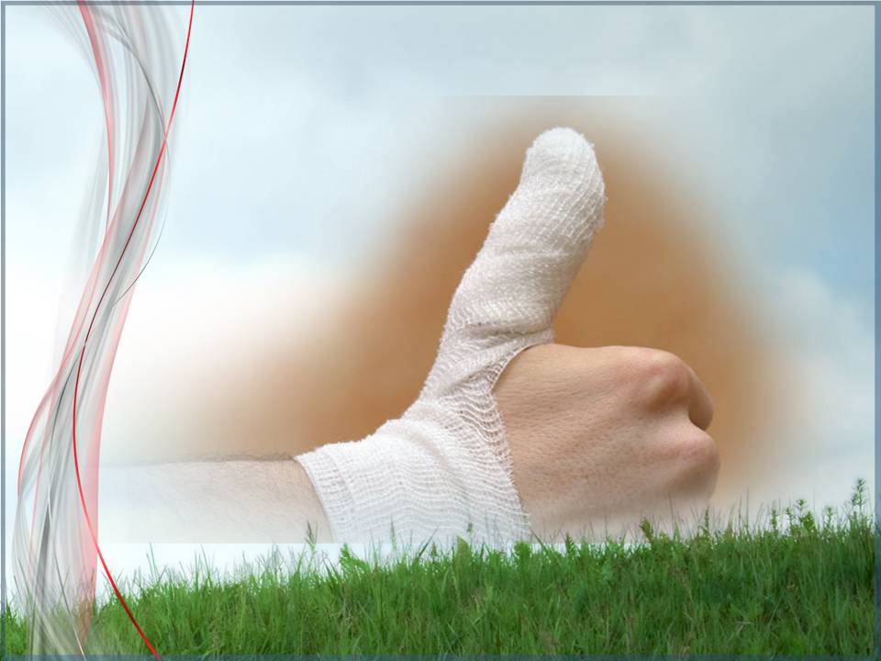
Итак,
Notes:
Надежда и оптимизм оказывают положительное влияние на жизнь человека в любом возрасте и во многих ситуациях. Оптимизм существенно влияет на психическое и физическое благополучие, содействуя укреплению здорового образа жизни, а также развивает адаптивные реакции и поведение, формируя более прочный механизм выживания в трудных ситуациях и навыки, необходимые для решения проблем. Эти преимущества также помогают предотвратить физическое и моральное истощение в таких сложных ситуациях, как длительный уход за больными, страдающими хроническими заболеваниями. Уход за пациентами с болезнью Альцгеймера является одним из таких примеров.
Мы тоже можем почувствовать себя, как чилийские шахтеры в каменном завале – как в ловушке, похороненные заживо событиями и обстоятельствами, которые обрушиваются на нас. Но мы никогда не будем одиноки. Мы можем выбрать быть оптимистами, особенно когда мы вспоминаем замечательные обетования Писания, такие как записанное в книге Плач Иеремии (3:21-23): «Вот, что я отвечаю сердцу моему и потому уповаю: по милости Господа мы не исчезли, ибо милосердие Его не истощилось; оно обновляется каждое утро; велика верность Твоя!».
С таким заверением мы можем радоваться жизни и не потерять себя даже во время крушения надежд. Оптимизм и надежда дают подлинную радость в жизни!

Slide 11

Практическое применение…

Slide 12

Notes:
- Доводилось ли мне переживать событие разрушительной силы, заставившее меня почувствовать, как будто мир вокруг меня рухнул?
- Сделал ли я выбор не терять надежду в этой ситуации?
- Что придавало мне надежду и уверенность?
- Если что-либо подобное произойдет снова, в чем я могу найти дополнительные источники надежды?
- Какие обетования из Библии я выберу, чтобы выучить наизусть?

Slide 13
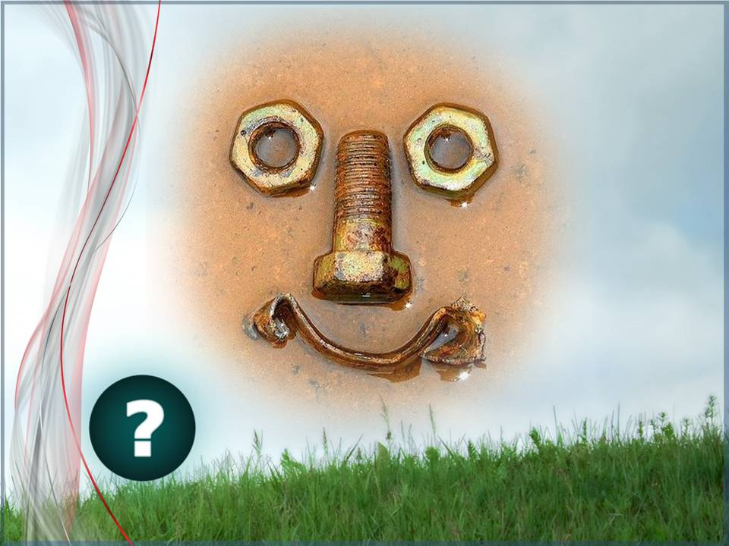
Notes:
- В большинстве ситуаций я чаще вижу положительные стороны или отрицательные?
- Как мне изменить мое видение перспективы, чтобы стать более оптимистичным, оставаясь при этом реалистом?
- Что мне нужно сделать, чтобы видеть прежде всего возможности, а не трудности?

Slide 14

Notes:
- Когда в последний раз я смеялся от всей души, «поупражняв» при этом свои легкие и предоставив организму возможность совершить «внутреннюю пробежку»?
- Чем было вызвано это событие?
- Какой сделанный мною выбор поможет мне чаще пребывать в подобной ситуации?
- Чем руководствоваться, чтобы принять правильные решения в выборе друзей, телепрограмм и материалов для чтения?
- Как я могу изменить свой взгляд на Бога, чтобы испытывать радость, не чувствуя при этом вины?

Slide 15
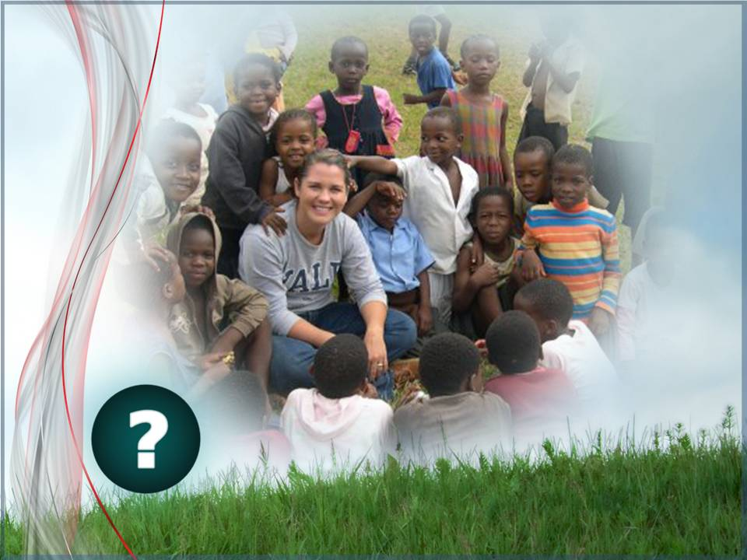
Notes:
Есть много историй о миссионерах, которым пришлось пережить невероятные трудности.
Смерть детей от малярии, жизнь в ужасающих бытовых условиях, путешествия с риском для жизни.
Некоторые из них становились объектами насмешек, другие так и не увидели результатов своего труда.
Многие из них не имели ни собственной семьи, ни друзей — за тысячи километров от родины и дома практически не было шансов встретить родную душу.
Однако, несмотря на все тяготы и жертвы, они занимались своим делом охотно и с радостью.
- Что же придавало им такой оптимизм?
- Какой выбор можем сделать мы, чтобы быть такими же бескорыстными и оптимистичными, как и они?

Slide 16
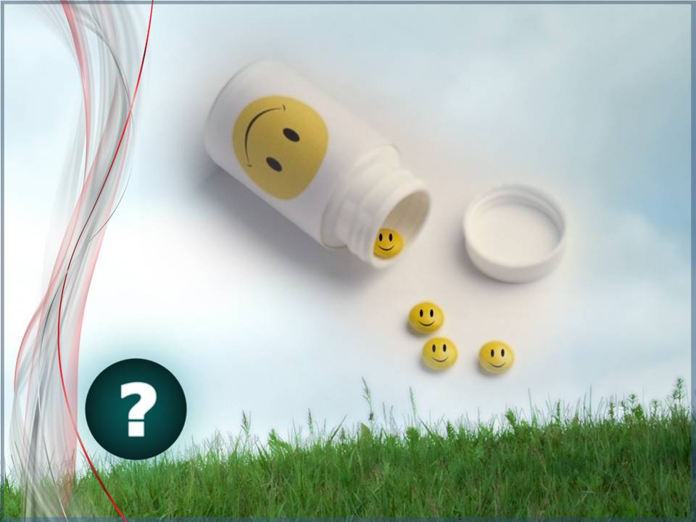
Notes:
- Как мы можем развивать позитивные эмоции и мысли о людях и ситуациях?
- Как сочетаются плохие новости, которые мы слышим, с благой вестью Евангелия?
Дают ли истории, которые мы читаем или фильмы, которые мы смотрим, уверенность в том, что Бог контролирует все, что происходит в этом мире, и однажды сотворит новый, лучший мир?
Уинстон Черчилль по поводу оптимизма сказал следующее:

Slide 17

Пессимист видит трудности при каждой возможности; оптимист в каждой трудности видит возможности.
Уинстон Черчилль
Notes:
Пессимист видит трудности при каждой возможности; оптимист в каждой трудности видит возможности.
Живите позитивно!!!!!!!!!

